Slide 1

혼자 공부하는 R 데이터 분석
Chapter 08 데이터 분석 보고서 공유하기
ㅇㅇ대학교 ㅇㅇ학과
홍길동

Slide 2
시작하기전에
개발 환경 설치
R - https://www.r-project.org
R 스튜디오 - https://www.rstudio.com
강전희
컴퓨터공학과 인공지능을 공부했고 CJ ENM 근무. 시스템 구축·설계·운영을 시작으로 인공지능, 빅데이터, 개인 정보 보호, 온갖 가젯과 자료 정리에 관심이 많으며, 국내 최초로 MCN인 DIATV 사업을 시작한 MCN계의 화석 같은 존재 현재는 DIATV 경험을 바탕으로 SNS 데이터 분석과 시스템 기획을 담당
엄동란
통계학을 공부한 후 컨설팅 회사에 입사하여 CRM 기반의 분석 업무를 경험 L사에서 회원 기반의 빅데이터 분석 업무를 담당했고, 빅데이터 기획, 분석 외에 마케팅 분야에서도 다양한 경험을 보유

Slide 3
이 책의 학습 목표
CHAPTER 01: 빅데이터와 R
R 언어 개념과 개발 환경 설치
CHAPTER 02: 데이터 분석을 위한 기본 다지기
데이터 분석 과정 및 데이터 구조와 종류 학습
CHAPTER 03: R 프로그래밍 익히기
변수와 함수 및 조건문과 반복문 학습
CHAPTER 04: 데이터 다루기
데이터 수집, 구조 관측 방법과 그래프 그리기 학습
CHAPTER 05: 데이터 가공하기
dplyr 패키지와 reshape2 패키지 학습
CHAPER 06: 데이터 시각화: ggplot2 패키지
ggplot2 패키지 그래프 구현과 ggmap 패키지 지도 시각화 학습
CHAPER 07: 프로젝트로 실력 다지기
지역별 국내 휴양림 분포, 해외 입국자 추이 등 프로젝트 학습
CHAPER 08: 데이터 분석 보고서 공유하기
R 마크다운 데이터 분석 보고서 작성과 Rpubs로 데이터 분석 보고서 공유하는 방법 등 학습

Slide 4
Contents
CHAPTER 08: 데이터 분석 보고서 공유하기
SECTION 8-1 RPubs로 데이터 분석 결과 공유하기
SECTION 8-2 샤이니로 인터랙티브 웹 앱 만들기

Slide 5
CHAPTER 08 데이터 분석 보고서 공유하기
R 마크다운으로 데이터 분석 보고서 작성
Rpubs로 데이터 분석 보고서 공유 방법
샤이니 앱으로 인터랙티브 웹 앱 작성

Slide 6
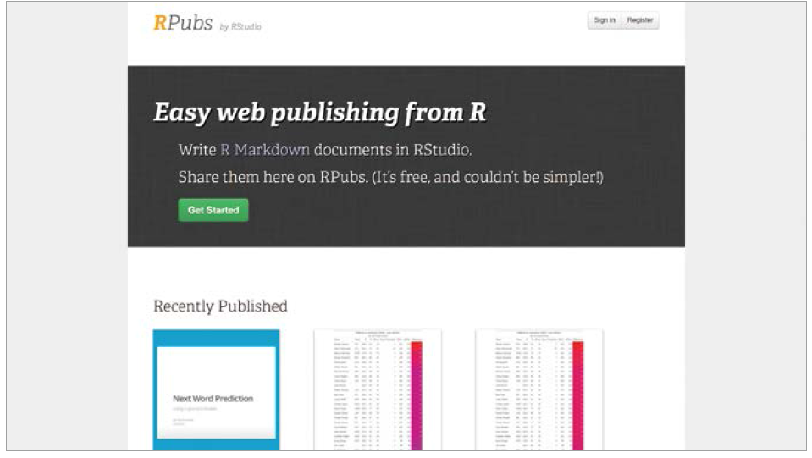
SECTION 8-1 RPubs로 데이터 분석 결과 공유하기 (1)
R 마크다운 문서
그래프뿐만 아니라 코드와 실행 결과를 보고서 형태로 보기 좋게 작성
Rpubs로 배포 가능
Rpubs
Rmd 파일, 즉 R 마크다운 문서를 공유해 주는 서비스
R 스튜디오에서 문서를 바로 배포할 수 있어 외부에 분석 결과를 공유할 때 유용한 서비스
https://rpubs.com

Slide 7
SECTION 8-1 RPubs로 데이터 분석 결과 공유하기 (2)
R 마크다운 문서 만들기
마크다운은 일반 텍스트 기반의 마크업(markup) 언어
텍스트의 서식과 내용을 코드로 작성하여 공유할 때 사용하며, 다른 언어에 비해 문법이 쉽고 HTML 문서로 쉽게 변환이 가능하여 깃허브 Github에서 라이브러리 문서를 작성할 때 많이 사용
R 스튜디오에서는 R 마크다운을 이용하여 마크다운 사용 가능 - R 마크다운 문서인 Rmd 파일을 생성 - 데이터 분석 결과 보고서를 작성하여 HTML, PDF, Word 형식으로 저장 가능
https://rmarkdown.rstudio.com

Slide 8
SECTION 8-1 RPubs로 데이터 분석 결과 공유하기 (3)
R 마크다운 문서 작성
01 R 스튜디오 메뉴 바에서 [File] - [New File] - [R Markdown]을 선택
02 R 마크다운 Install Required Packages 대화상자가 나타나면 [Yes] 버튼을 클릭하여 설치를 진행
03 패키지 설치 후 New R Markdown 대화상자의 Title에는 문서 제목, Author에는 작성자 이름을 입력하고, Default Output Format에는 [HTML]을 선택한 후 [OK]를 클릭
04 R 스튜디오에서 기본으로 제공하는 R 마크다운 예시 문서가 생성 - 기본 예시 문서에는 R 마크다운 형식으로 작성된 summary(cars)와 plot (pressure) 코드가 포함되어 있는 서식을 제공
05 음영 처리되어 있는 영역은 코드 청크(code chunk) - 영역의 오른쪽 상단 톱니 아이콘은 청크 옵션을 설정하거나 청크 부분만 실행

Slide 9
SECTION 8-1 RPubs로 데이터 분석 결과 공유하기 (4)
R 마크다운 문서 미리보기
작성한 R 마크다운 문서의 미리보기
01 R 마크다운 문서 탭 상단 메뉴에서 톱니 모양 아이콘을 클릭하면 미리보기를 윈도우 창에서 할 것인지 R 스튜디오 Viewer 탭에서 할 것인지 지정 - 미리보기를 윈도우 창에서 확인할 것이므로 [Preview in Windows]를 클릭
02 설정 후 톱니 모양 아이콘 왼쪽 옆에 있는 [Knit]를 클릭하면 처음에 문서를 만들 때 설정했던 HTML 형식으로 저장되면서 새 창에 문서 미리보기가 나타남
Preview in Viewer Pane 설정
미리보기 설정을 선택할 때 [Preview in Viewer Pane]을 선택하면 R 스튜디오 오른쪽 하단 Files 탭의 Viewer 탭에서 미리보기를 확인 가능
여기서 잠깐

Slide 10
SECTION 8-1 RPubs로 데이터 분석 결과 공유하기 (5)
R 마크다운 문서 저장 형식 변경하기
Knit 버튼 옆에있는 삼각형을 클릭해서 드롭다운 메뉴를 열어 저장할 파일 형식을 선택 - 파일 형식을 Word 파일과 PDF 파일로 저장할 경우 Preview in Viewer Pane 옵션 상관없이 저장한 문서 형식으로 새로 열림
Word 문서로 저장하기 - Knit 버튼에서 드롭다운 메뉴를 열어 [knit to Word]를 선택하면 다음과 같이 Word 파일 문서가 생성
PDF 문서로 저장하기
PDF 파일로 저장하려면 먼저 tinytex 패키지가 설치되어 있고 install_tinytex ( ) 함수가 실행되어 있어야 함
Console 탭에 아래 코드를 입력하고 실행. Script 탭을 열어 코드를 입력한 후 실행해도 좋음
> install.packages('tinytex') > library(tinytex) > tinytex::install_tinytex()

Slide 11
SECTION 8-1 RPubs로 데이터 분석 결과 공유하기 (6)
RPubs에 배포하기
Rpubs: HTML 형식의 R 마크다운 문서를 외부에 공유할 수 있는 프로그램
앞에서 생성한 R 마크다운 예시 문서를 배포
01 [Knit] 버튼에서 [Knit to HTML]을 클릭, 실행한 후 미리보기 창의 오른쪽 위에 있는 [Publish]를 클릭
02 Install Required Packages 대화상자가 나타나면 [Yes]를 클릭하여 계속 진행
03 패키지가 설치 후 Publish 대화상자에서 [Rpubs]를 클릭
04 Rpubs로 배포 시 주의사항에 우리가 공유할 문서는 보안에 문제가 없는 문서이므로 [Publish]를 클릭하여 계속 진행
05 RPubs 계정 정보를 입력. 계정이 없을 경우 [ Create an account]를 클릭하여 생성
06 Name에 이름, Email에 이메일 주소, Username에 ID, Password에 비밀번호와 비밀번호 확인 순으로 입력한 후 [Register Now]를 클릭하면 회원가입이 완료
07 로그인 후 문서 디테일을 입력
08 R 마크다운 문서 배포 완료

Slide 12
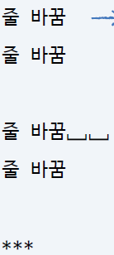
SECTION 8-1 RPubs로 데이터 분석 결과 공유하기 (7)
[좀 더 알아보기] R 마크다운 문법
단락
줄 바꿈: 띄어쓰기 2칸 가로줄(단락 마침): ***
[Enter] 로 줄 바꿈
줄 바꿈 줄 바꿈
줄 바꿈
줄 바꿈
띄어쓰기 2칸을 한 후 [Enter] 로 줄 바꿈

Slide 13
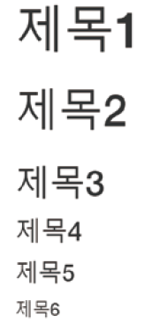
SECTION 8-1 RPubs로 데이터 분석 결과 공유하기 (8)
[좀 더 알아보기] R 마크다운 문법
강조
제목
이텔릭체: *내용* 볼드체: **내용**
*이탤릭체* **볼드체**
이탤릭체볼드체
# 제목1 텍스트가 가장 큼 ## 제목2 ### 제목3 #### 제목4 ##### 제목5 ###### 제목6 텍스트가 가장 작음
# 제목1 ## 제목2 ### 제목3 #### 제목4 ##### 제목5 ###### 제목6

Slide 14
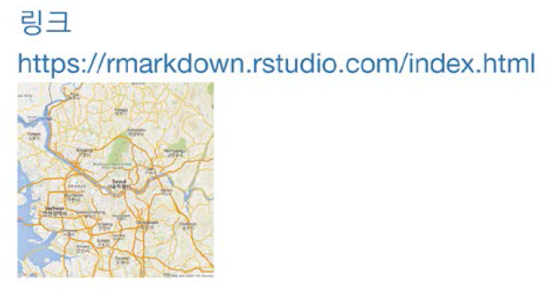
SECTION 8-1 RPubs로 데이터 분석 결과 공유하기 (9)
[좀 더 알아보기] R 마크다운 문법
링크
하이퍼링크: [표시할 텍스트](주소) 혹은 <주소> 이미지: ![캡션](경로/파일명) → 캡션은 생략할 수 있음
[링크](https://rmarkdown.rstudio.com/index.html) <https://rmarkdown.rstudio.com/index.html> ![](C:/Rstudy/image.png){width=100px, height=100px }
이미지 사이즈 지정

Slide 15

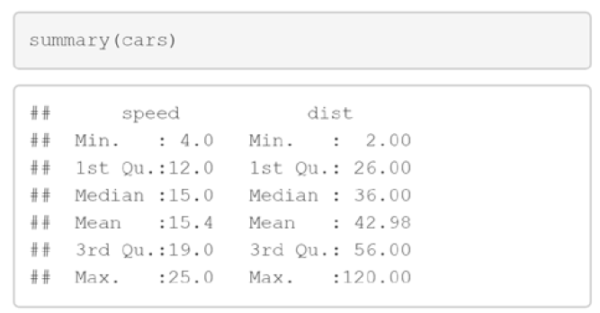
SECTION 8-1 RPubs로 데이터 분석 결과 공유하기 (11)
[좀 더 알아보기] R 마크다운 문법
인라인 코드
코드 청크
`코드`
`인라인 코드`
```{r 청크이름} 코드 ```
```{r cars} summary(cars) ```

Slide 16
[마무리①]
4가지 키워드로 정리하는 핵심 포인트
마크다운: 일반 텍스트 내용과 서식을 함께 작성하여 공유할 수 있는 마크업 언어
마크업 언어: 태그를 이용하여 문서의 서식이나 구조를 화면에 표현하는 언어 - 대표적인 언어는 HTML
R 마크다운: R에서 사용되는 마크다운이며, R 스튜디오를 이용해서 쉽게 작성
Rpubs: R마크다운 문서를 공유할 수 있는 무료 서비스

Slide 17
[마무리②]
확인문제
다음 문제를 읽고 맞는 것에는 O표, 틀린 것에는 X표
Rpubs에서는 외부 공개된 보고서의 사용자 제한이 가능 ( )
RPubs를 이용하기 위해서는 HTML, CSS 등의 지식이 필요 ( )
R 스튜디오에서 RPubs로 직접 공유가 가능 ( )
RPubs는 유료 서비스 ( )
R 마크다운 기본 문법을 빈칸에 입력
줄 바꿈:
가로줄(단락마침):
볼드체 강조:
이탤릭체 강조:

Slide 18
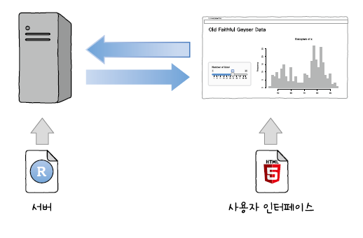
SECTION 8-2 샤이니로 인터랙티브 웹 앱 만들기 (1)
샤이니(Shiny)
R로 인터랙티브 웹 앱(interactive web application)을 구현할 수 있는 패키지
움직이는 대시 보드를 만들기
작성한 샤이니 앱을 shinyapps.io 서비스로 외부에 공개
UI(User Interface)와 서버(server)로 구성되며 샤이니 앱을 실행하면 UI와 서버를 호출하여 동작 - UI는 사용자가 보는 화면이고 서버는 샤이니 앱의 로직 - 사용자가 UI를 조작하면 함수가 서버를 호출하고 그 결과를 다시 UI에 출력하는 방식으로 작동

Slide 19
SECTION 8-2 샤이니로 인터랙티브 웹 앱 만들기 (2)
샤이니 파일 생성하기
R 스튜디오에서 샤이니 패키지를 설치하여 샤이니 앱을 작성하고 실행
01 R 스튜디오 메뉴 바에서 [File] - [New File] - [Shiny Web App]을 선택
02 Shiny 패키지가 설치되어 있지 않으면 Install Shiny Package 대화상자가 나타남. - [Yes]를 클릭하여 계속 진행
03 New Shiny Web Application 대화상자에 앱 이름, 앱의 형태, 파일 경로를 지정
04 Script 탭에 app.R 파일이 생성되어 샤이니 앱 예시 코드를 확인하고 코드를 실행 - 샤이니 앱 실행은 문서 메뉴 바 오른쪽 상단에 있는 [Run App]을 클릭
05 앱을 실행하면 Old Faithful Geyser Data라는 히스토그램 그래프가 실행 - Number of bins 사이드 바의 슬라이더를 조절하면 히스토그램 도수 범위가 동적으로 조절

Slide 20
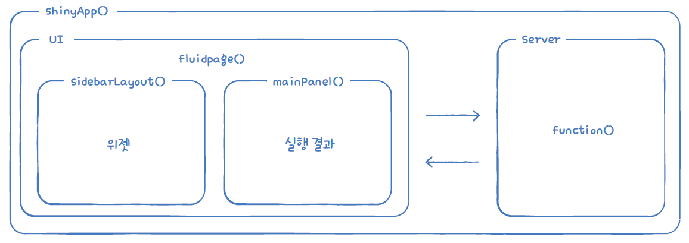
SECTION 8-2 샤이니로 인터랙티브 웹 앱 만들기 (3)
샤이니 앱 구조 살펴보기
예시 코드: 미국 엘로스톤 국립공원의 올드 페이쓰풀 간헐천(Old Faithful Geyser) 데이터를 다루는 faithful 데이터 세트를 사용 - 사용자 인터페이스를 설정하는 fluidPage( ) 함수와 서버의 funtion( ) 함수, 그리고 샤이니 앱 실행을 위한 shinyApp( ) 함수로 구성

Slide 21

SECTION 8-2 샤이니로 인터랙티브 웹 앱 만들기 (4)
UI: 사용자 인터페이스 설정하기
fluidPage( ) 함수는 페이지를 구성하는 가장 기본 함수로 브라우저에 따라 UI 크기를 동적으로 변형할 수 있고 레이아웃을 설정할 수 있음
fluidPage( ) 함수는 titlePanel ( ) 함수, sidebarLayout( ) 함수, mainPanel( ) 함수로 구성
titlePanel( ) 함수: 앱 제목을 정의
sidebarLayout( ) 함수: input 컨트롤 위젯으로 사이드 바 레이아웃을 정의
mainPanel( ) 함수: 앱이 동작하는 영역을 정의
샤이니 앱의 input과 output
input은 UI의 사이드 바에 입력한 결과를 받아서 sever에 전달하고, output은 서버가 처리한 결과를 UI로 전달
여기서 잠깐

Slide 22
SECTION 8-2 샤이니로 인터랙티브 웹 앱 만들기 (5)
서버: 화면에서 입력한 값을 처리하기
서버는 UI가 데이터와 연동해서 작동하도록 정의하는 부분
데이터를 어떻게 처리할 것인지에 대한 기능을 function( ) 함수에 정의
shinyApp() 함수
shinyApp( ) 함수는 샤이니 앱을 실행하는 함수
shinyApp(ui = ui, server = server)

Slide 23
SECTION 8-2 샤이니로 인터랙티브 웹 앱 만들기 (6)
샤이니 앱 배포하기
샤이니 앱에도 Rpubs처럼 분석 결과를 공유하는 서비스인 shinyapps.io가 존재
작성한 샤이니 앱을 서비스에 올려서 다른 사람에게 공유 가능 - 무료 사용자는 제약이 있어 앱을 5개까지 배포할 수 있고 25시간 동안만 활성화 - 그 이상으로 사용하려면 유료 결제를 진행해야 샤이니 앱을 배포 - https://www.shinyapps.io
shinyapps.io와 연동해서 앱 배포하기
01 앞에서 실습했던 app.R 파일을 다시 실행한 후 실행한 앱 화면 오른쪽 상단의 [Publish]를 클릭
02 계정을 연결하라는 Connect Account 대화상자에서 [Next]를 클릭하여 다음으로 진행
03 [ShinyApps.io] 클릭
04 shinyapps 사용자 계정 메뉴에 있는 토큰이 필요 - 계정이 없으면 [Get started here]를 클릭하여 shinyapps.io 홈페이지로 이동
05 shinyapps.io 회원가입을 진행 - 홈페이지 메인 화면에서 [Sign Up]을 클릭하여 회원가입 페이지로 이동

Slide 24
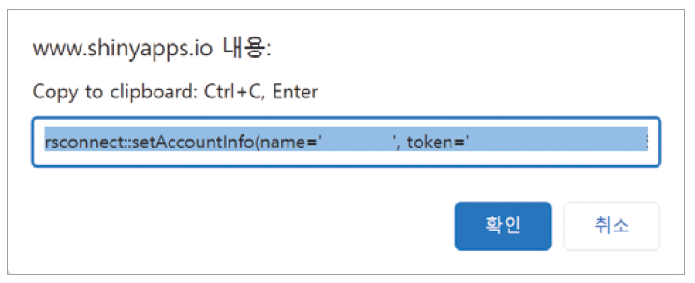
SECTION 8-2 샤이니로 인터랙티브 웹 앱 만들기 (7)
06 Email에 이메일 주소, Password에 비밀번호를 입력한 후 [Sign Up]을 클릭, 혹은, 구글이나 깃허브 계정으로 회원가입해도 무방함
07 ACCOUNT SETUP 화면으로 이동 - 앱을 배포를 위한 주소가 될 계정 이름이 필요(일종의 ID) - account에 사용할 계정 이름을 입력
08 shinyapps.io 대시보드로 이동 - R 스튜디오와 shinyapps.io를 연결할 수 있는 토큰이 필요 - 토큰은 STEP2의 AUTHORIZE ACCOUNT 항목에서 확인 - [Copy to Clipboard]를 클릭하여 토큰을 복사
09 팝업이 나타나면 [Ctrl] + [C] 단축키를 눌러 코드를 복사한 후 [Enter]

Slide 25
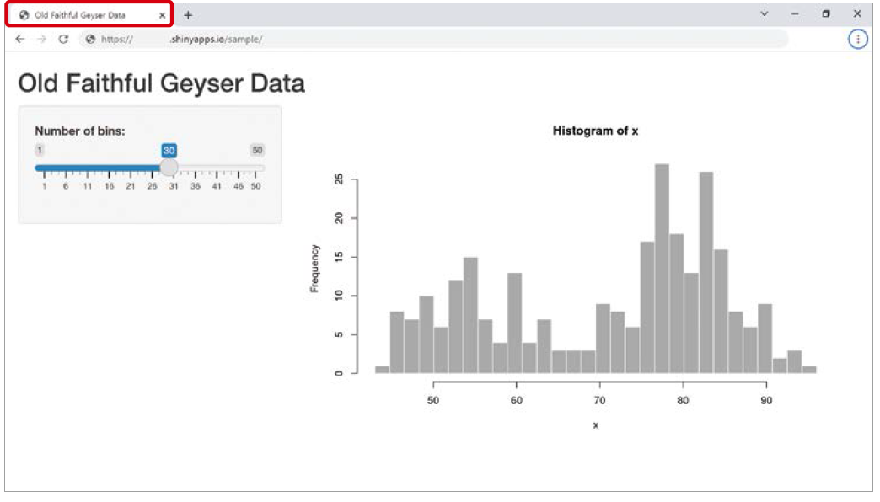
SECTION 8-2 샤이니로 인터랙티브 웹 앱 만들기 (8)
10 Connect Account 대화상자로 돌아가 코드를 붙여넣고 [Connect Account]를 클릭
11 Publish to Server 대화상자 - 왼쪽에는 배포할 샤이니 앱 파일 경로 - 오른쪽의 Publish From Account 항목에는 shinyapps.io 사용자 계정이 연동 - 아래의 Title은 배포할 앱 제목(최소 영문 4자 이상) - [sample]을 입력하고 [Publish]를 클릭하면 앱 배포가 진행
12 R 스튜디오의 Console 탭에 Deploy 탭이 작동하고 조금 기다리면 새로운 웹 브라우저가 실행되면서 샤이니 앱 실행 결과를 웹에서 확인

Slide 26
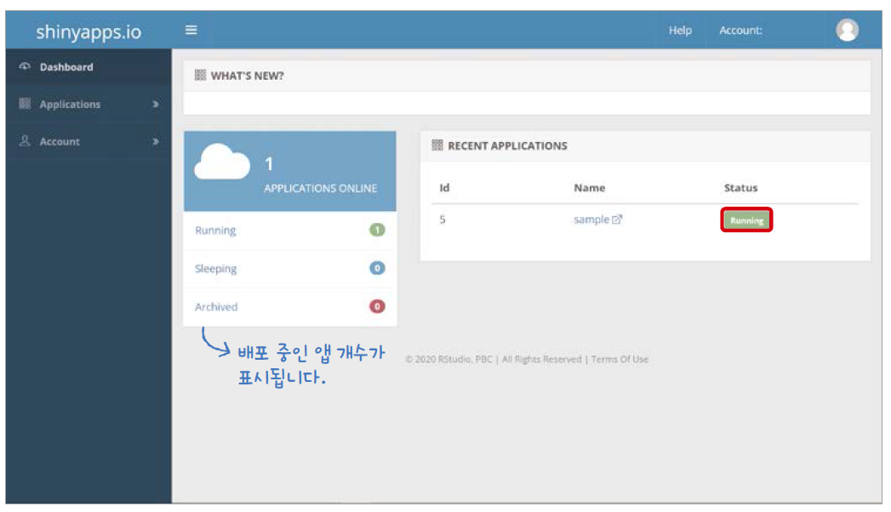
SECTION 8-2 샤이니로 인터랙티브 웹 앱 만들기 (9)
13 배포가 정상적으로 완료되면 shinyapps.io의 대시보드도 변경 - 오른쪽의 RECENT APPLICATIONS 항목에서 배포한 앱을 확인 - [sample]을 클릭
14 배포한 앱의 통계와 로그 등을 확인 - 무료 버전은 기능 제한이 있으니 추가 기능을 사용하려면 유료 결제가 필요

Slide 27
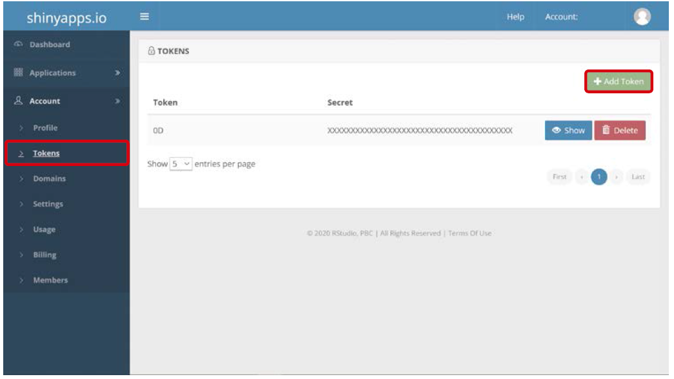
SECTION 8-2 샤이니로 인터랙티브 웹 앱 만들기 (10)
앱을 여러 개 배포하기
앱을 여러 개 배포하려면 추가 토큰이 필요
사용자 계정 화면에서 [Account] - [Tokens]로 이동한 후 [Add Token]를 클릭하여 추가 발급 가능
여기서 잠깐

Slide 28
SECTION 8-2 샤이니로 인터랙티브 웹 앱 만들기 (11)
[좀 더 알아보기] input 컨트롤 위젯
input 컨트롤 위젯 종류
위젯 유형 | 함수명 | 위젯 유형 | 함수명
버튼 | actionButton() submitButton() | 숫자 | numericInput()
체크 상자 | checkboxInput() | 라디오 버튼 | radioButtons()
체크 상자 그룹 | checkboxGroupInput() | 선택 상자 | selectInput()
날짜 | dateInput() | 슬라이더 | sliderInput()
날짜 범위 | dateRangeInput() | 텍스트 | textInput()
파일 | fileInput() | 비밀번호 | passwordInput()

Slide 29
SECTION 8-2 샤이니로 인터랙티브 웹 앱 만들기 (12)
[좀 더 알아보기] input 컨트롤 위젯
출력 객체 종류에 따른 출력 함수와 서버 함수
출력 객체 종류 | 출력 함수 | 서버 함수
DataTable | dataTableOutput() | renderDataTable()
HTML | uiOutput() htmlOutput() | renderUI()
image | imageOutput() | renderImage()
plot | plotOutput() | renderPlot()
Table | tableOutput() | renderTable()
text | textOutput() verbatimTextOutput() | renderText()
ANY | - | renderPrint()

Slide 30
[마무리①]
4가지 키워드로 정리하는 핵심 포인트
인터랙티브 웹 앱: 사용자가 입력한 데이터에 따라 웹이 반응하여 상호 작용하며 동작하는 웹 애플리케이션
샤이니: 사용자의 요청으로 움직이는 대시보드를 만들어 인터랙티브 웹 앱을 구현할 수 있는 패키지
UI: 사용자 인터페이스로, 사용자가 컴퓨터와 상호 작용할 수 있도록 도와주는 가상의 매개체
샤이니 앱: shinyapps.io 서비스를 이용해 외부로 공유 가능

Slide 31
[마무리②]
표로 정리하는 핵심 함수
함수 | 기능
fluidPage() | [shiny 패키지] 샤이니 앱의 사용자 인터페이스를 설정
titlePanel() | [shiny 패키지] 앱 제목을 정의
sidebarLayout() | [shiny 패키지] input 컨트롤 위젯으로 사이드 바 레이아웃을 정의
mainPanel() | [shiny 패키지] 앱이 동작하는 영역을 정의
funtion() | 사용자 정의 함수. 서버에서 데이터를 어떻게 처리할 것인지 정의
renderPlot() | [shiny 패키지] 그래프를 출력
shinyApp() | [shiny 패키지] 샤이니 앱을 실행

Slide 32
[마무리③]
확인문제
다음 설명에 맞는 shiny 패키지 함수를 빈칸에 채우기
샤이니 앱 사용자 인터페이스를 정의
샤이니 앱을 실행
샤이니 앱 제목을 정의
사이드 바 레이아웃을 정의
서버의 render() 함수는 output에 처리 결과를 전달해야 하므로 UI의 output( ) 함수와 서로 짝이 맞아야 함. output( ) 함수에 올바른 짝의 render( )를 연결하기
dataTableOutput( ) ● ● renderUI( )
htmlOutput( ) ● ● renderText( )
imageOutput( ) ● ● renderPlot( )
plotOutput( ) ● ● renderTable( )
tableOutput( ) ● ● renderImage( )
verbatimTextOutput( ) ● ● renderDataTable( )

Slide 33
[마무리④]
확인문제
input 컨트롤 위젯 종류와 함수를 연결
버튼 ● ● selectInput( )
체크 상자 ● ● dateRangeInput( )
날짜 범위 ● ● checkboxGroupInput( )
파일 ● ● fileInput( )
선택 상자 ● ● actionButton( )
비밀번호 ● ● passwordInput( ))

